Slide 1
До 212-ї річниці від дня народження Тараса Шевченка
ВЧИТЕЛЮ НА ЗАМІТКУ
«Архів відкриває таємниці»

Slide 2
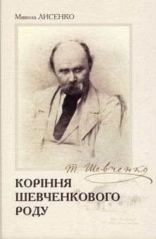
Козацьке коріння та шляхетна кров
Згідно з дослідженнями Миколи Лисенка у книзі «Коріння Шевченкового роду», прадід поета Андрій Терентенко-Товстик був козацьким писарем на Запорізькій Січі та знав чотири мови. Він змінив прізвище на «Шевченко» (прізвище дружини) після втечі з Січі, щоб уникнути переслідувань.

Slide 3
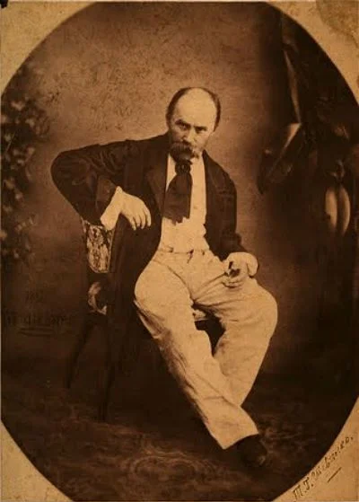
Уподобання та стиль життя
Шевченко був справжнім петербурзьким модником свого часу. Коли перебував у Петербурзі і був уже знаний у світських колах, то почав одягатись згідно з модою ХІХ сторіччя. «Костюм з лацканами, прямі штани, обов’язково, краватка. Метелика він не носив. До речі, під час першого приїду до України з Петербурга він був ще без вусів. Тобто, образ вусатого дядька похилого віку у вишиванці - це образ Шевченка вже після заслання. До заслання це була життєрадісна молода людина», – пояснюють дослідники.

Slide 4
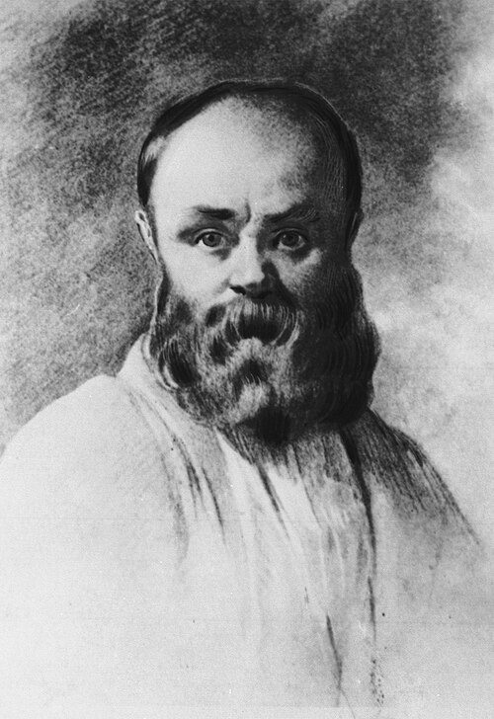
Захоплювався фотографією
Наприкінці життя поет цікавився новітнім мистецтвом фотографії та навіть мріяв відкрити власну фотомайстерню. Шевченко товаришував з багатьма фотографами, мав власні фотопортрети, фото сучасників, використовував світлини як допоміжний матеріал для творчості, уважно стежив за розвитком нової техніки. Для художника того часу це було прогресивно – не всі академісти сприймали фотографію всерйоз.
Всі світлини Тараса Шевченка зроблено після його повернення із заслання, в період між 1859-1861 роками. Відомо про одинадцять світлин Шевченка з натури, з яких збереглося десять. Дев'ять з них зберігаються у Національному музеї Т. Шевченка.
Світлина Шевченка - фоторепродукція його автопортрета 1858 року, створена під час перебування в Нижньому Новгороді, коли поет чекав дозволу повернутися в Петербург після перебування на засланні.

Slide 5
Уподобання та стиль життя
Товариш Тараса, художник Іван Сошенко у своїх спогадах писав, що, «познайомившись зі світськими людьми і роз'їжджаючи по вечірках, він почав гарно одягатися, навіть з претензією на «comme il faut» (належним чином)».
Досі немає конкретних відповідей щодо його улюбленого елементу гардероба. Але відомо, що з першого гонорару за картину Тарас Шевченко придбав собі дороге взуття.
Кобзар регулярно витрачав гроші, щоб підтримувати образ денді: мав хороші костюми, зокрема парусинові, носив циліндр. Одного разу купив собі з гонорару єнотову шубу, іншого – гумового плаща-макінтоша.
Дехто із сучасників вважав його навіть франтом. Поет носив і костюми, і фраки, одягав модні сорочки та краватки. Мало того, схоже, що поет носив і золоті запонки. Посмертний опис речей Тараса Шевченка, які знаходилися в приміщенні Академії мистецтв, це лише підтверджує. Цікавий факт - окрім всього іншого майна, там були навіть китайські туфлі.

Slide 6
Уподобання та стиль життя
А от у традиційне вбрання він одягався лише для світлин, аби відповідати тогочасним настроям, себто ідеям романтизму - мистецького напрямку, що популяризував повернення до витоків та збереження національної спадщини.
Коли Тарас Шевченко надягав одночасно модний міський костюм і селянську смушкову шапку з кожухом, це просто шокувало оточуючих, адже поєднувати одяг різних станів було неприйнято.
Фактично, Шевченко зробив спробу презентації народного одягу в урбаністичному середовищі. Він своїм зовнішнім виглядом не лише ламав соціальні правила та стереотипи, а й кидав виклик суспільній думці, відкрито демонструючи себе як українця за допомогою одягу. Чому він це робив? Бо власне самоусвідомлення вимагало від нього культурного єднання зі своїм народом, позначення себе з ним одними маркерами.
Саме Шевченко розпочав моду на національні риси в одязі серед українських письменників, він був також одним із перших, хто почав фотографуватися в народному одязі.

Slide 7
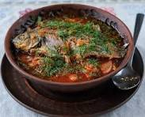
Улюблені страви
Тарас Шевченко полюбляв просту українську кухню, особливо борщ із карасями (або затертий пшоном і салом), гречані вареники з сиром. У його раціоні часто були сушена риба, сало, домашня ковбаса, а улюбленим напоєм був чай із ромом, який він пив майже до кінця життя.

Slide 8
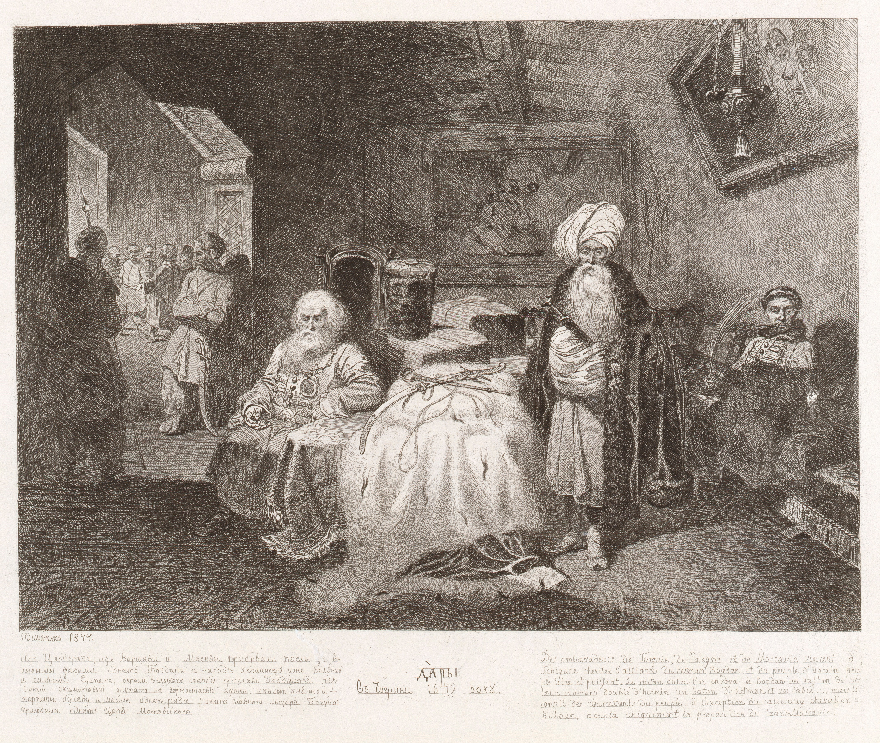
Академік-гравер
У 1860 році Шевченко отримав звання академіка в Імператорській академії мистецтв. Його офорти довго зберігалися в фондах Академії. Шевченко-художник - це окрема постать, яку ми лише відкриваємо заново.
Офорт Шевченка «Дари в Чигирині» (1844 р.)

Slide 9
Слідчі справи та нагляд Стан здоров'я
Маловідомий пласт документів - це понад 140 аркушів слідчо-наглядових справ періоду 1847–1859 років, які документують кожен крок поета під час заслання та після нього.
У листах і нотатках із заслання Шевченко залишив точні описи умов служби, клімату, психологічного стану солдатів. Ці матеріали тривалий час зберігалися в архівах і стали важливими джерелами для істориків ХІХ століття.
Фатальний ревматизм, який зрештою підірвав серце поета, він «заробив» ще у 1847 році під час перебування в Орській фортеці через суворі умови служби.

Slide 10
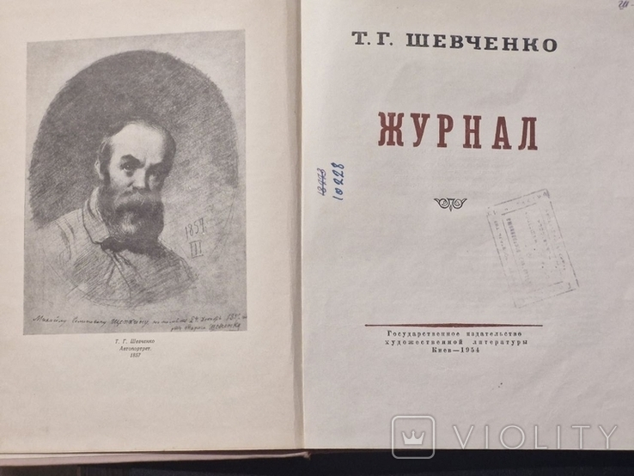
Щоденник - розмова із собою
У 1857–1858 роках Шевченко вів особистий «Журнал». Це були роздуми про віру, мистецтво, самотність, розчарування в людях. Це не офіційний образ Кобзаря, а жива людина, яка сумнівається, ображається, шукає підтримки.

Slide 11
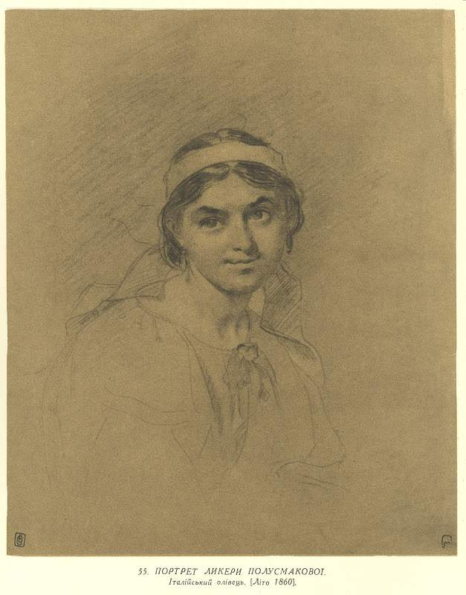
Останнє кохання та мрія
Останнім коханням Шевченка була 19-річна петербурзька наймичка, родом з Чернігівщини, Ликера Полусмак, яку він у віршах називав: «моя ти любо, мій друже». Також він присвятив їй вірш з намірами будівництва власної оселі «Поставлю хату і кімнату…»:
Поставлю хату і кімнату,
Садок-райочок насажу.
Поси́жу я і похожу
В своїй маленькій благодаті.
Та в одині-самотині
В садочку буду спочивати,
Присняться діточки мені.
На знімку: портрет Ликери Полусмак роботи Шевченка.

Slide 12
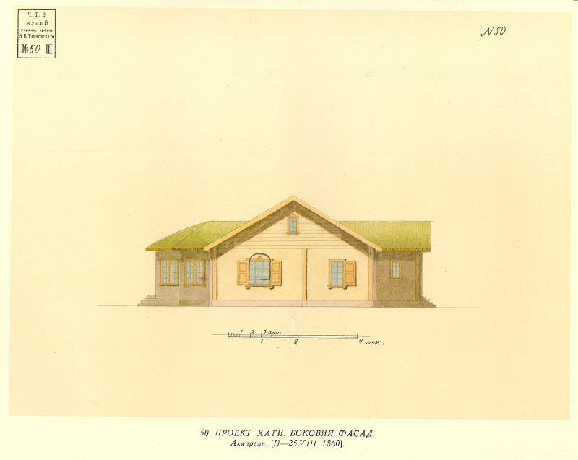
Останнє кохання та мрія
У березні 1860 року Тарас спроєктував хату. Архітектурне креслення мало чітке розпланування кімнат, вигляд головного і бічного фасаду, ґанку, покрівлі. Окрім традиційних світлиці, сіней, кухні і спальні, проєкт хати мав велику майстерню з каміном. Тарас планував свататися до Ликери Полусмак у липні 1860 року, однак цього не відбулося, у вересні вони остаточно розірвали стосунки.
Ликера вийшла заміж за перукаря Яковлєва і працювала швачкою. Однак після смерті чоловіка переїхала до Канева і часто навідувалася на могилу Шевченка. На знімку: бічний фасад хати, спроєктованої Шевченком.

